Slide 1
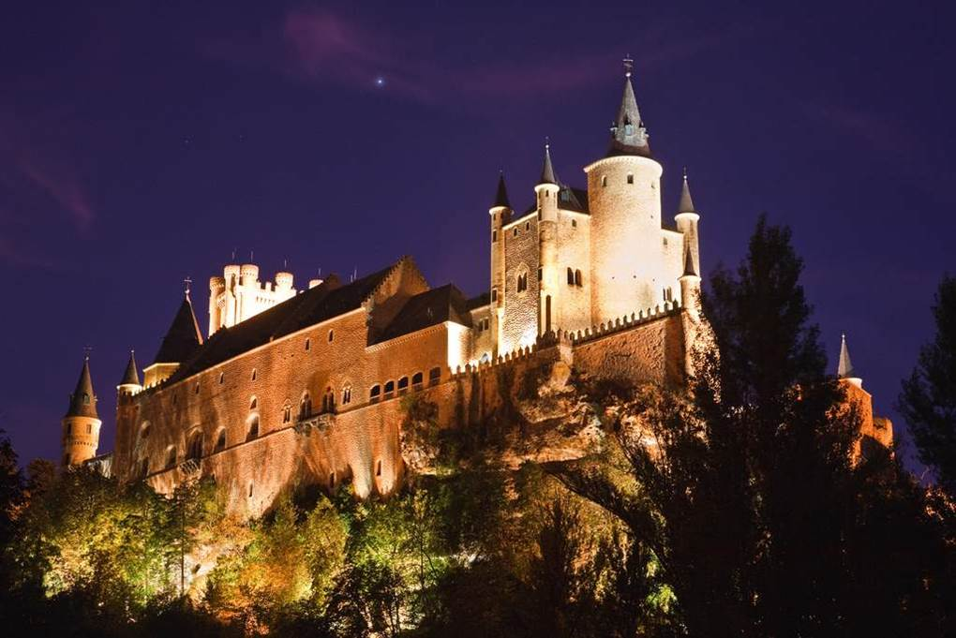
CONTEMPLANDO
A OBRA DE UM GÊNIO DA PINTURA
Trata-se de um painel pintado por Pablo Picasso, representando o bombardeio sobre a
cidade espanhola de
Guernica.
Sequência Automática
PALÁCIO DE ALCAZAR - SEGÓVIA - ESPANHA

Slide 2
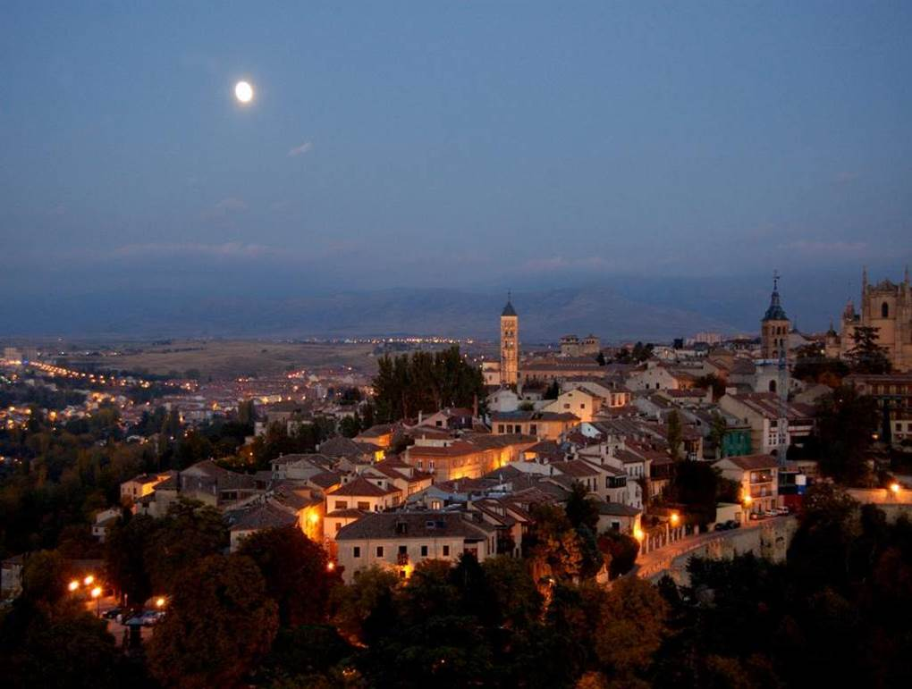
O tema musical que ouvem é um dos expoentes máximos
da música espanhola, foi composto por Joaquin Rodrigo, pianista virtuoso que atingiu a glória com essa obra.
Aranjuez é o nome da cidade onde o artista perpetuou sua fama e também faleceu e se encontra sepultado. Fica no sul da província de Madrid, na Espanha.

Slide 3
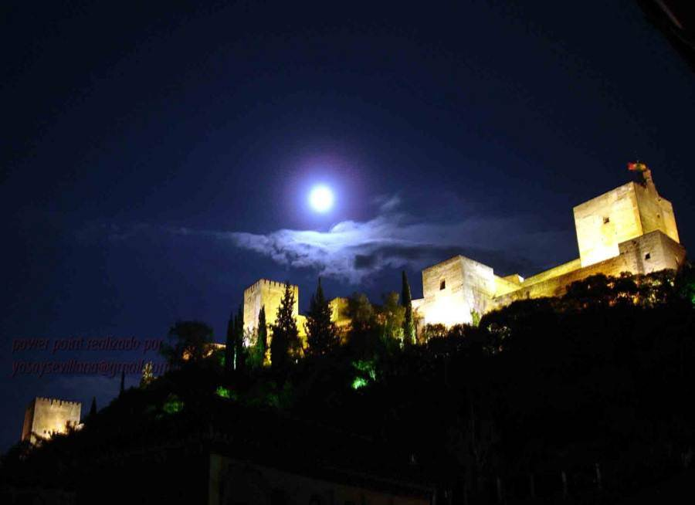
Após uma visita panorâmica da cidade de Madrid, percorrendo seus principais bairros e monumentos, tais como: Plaza de Espanha, a espetacular Gran Via, ladeada por belos edifícios, Praça Cibeles, com sua harmoniosa fonte dedicada à deusa grega da fertilidade, Paseo Del Prado com seu famoso museu.
Logo mais adiante nos deparamos com a monumental Estação Ferroviária Atocha, esbanjando um visual esplendido em seus entornos, propiciado por um belíssimo jardim tropical, nem parecendo que em alguns anos atrás fora alvo de um ato de terrorismo.
Em um dos acessos foi erguido em 11 de março de 2007, um memorial em louvor aos que tombaram naquele dia de terrível agonia.
OS CAMINHOS DA CONTEMPLAÇÃO

Slide 4
Esta estação foi para nós uma referência para encontrarmos e visitarmos o Centro Nacional de Arte Rainha Sofia, esposa do então Rei Juan Carlos, que tínhamos como meta ainda naquele final de tarde noite.
Já sabíamos que o nosso foco estava concentrado no segundo andar, onde se encontra um espaço totalmente dedicado ao pintor cubista Espanhol Pablo Picasso.

Slide 5
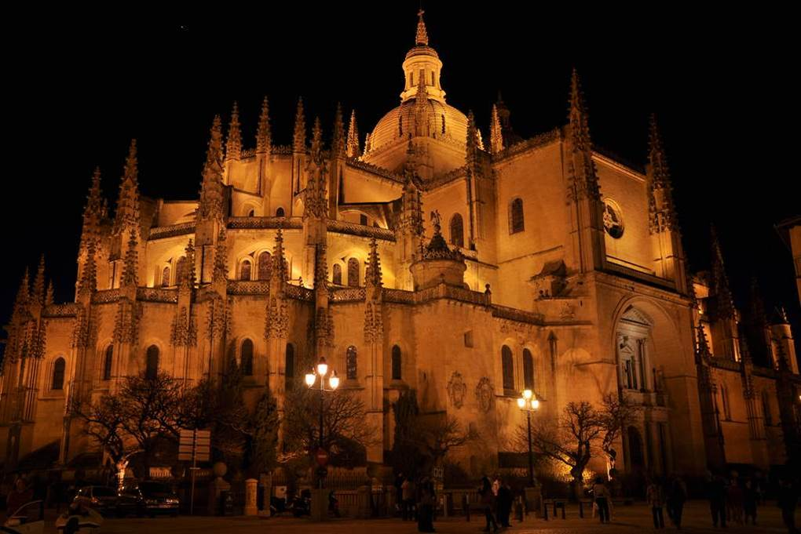
La chegando verificamos que o valor do ingresso era de 30 euros.
Fomos então procurar a bilheteria e o vendedor nos informou que a partir das 19h00 o acesso seria grátis, como faltava meia hora, ficamos pelas imediações vendo o movimento que transcorria com graciosidade, mas com uma ligeira pressa dos turistas afluindo para o local, pois já sabiam da concessão gratuita.

Slide 6
Subimos pelo elevador e saímos no espaço certo onde começamos a percorrer os corredores e sentíamos a emoção entrando em nossos corações e olhos, contemplando as famosas obras do pintor, até que em um dado momento se percebeu uma enorme aglomeração devidamente policiada por seguranças com os administradores pedindo silencio absoluto; estávamos diante de GUERNICA.

Slide 7
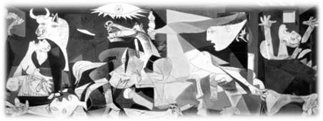
O PAINEL
GUERNICA
A foto acima foi obtida através da internet, pois no local não há permissão para o ingresso de máquinas fotográficas.

Slide 8
Trata-se da trágica e clássica obra do pintor, colocando naquele imenso painel suas mais íntimas impressões, retratando as consequências do intenso bombardeio sofrido pela cidade durante a Guerra Civil Espanhola.
O painel foi produzido em 1937 e exposto naquela ocasião no Pavilhão Internacional de Paris reservado à República Espanhola. É grandioso em todos os sentidos, tanto na catástrofe quanto no seu tamanho. Foi elaborado em tela pintada a óleo, mostrando o símbolo doloroso produzido pelas guerras.
Pelos relatos e as informações obtidas nos prospectos, o artista mostrou toda sua rejeição a tamanha violência, reproduzindo o povo, os animais e as construções atingidas pelo bombardeio.

Slide 9
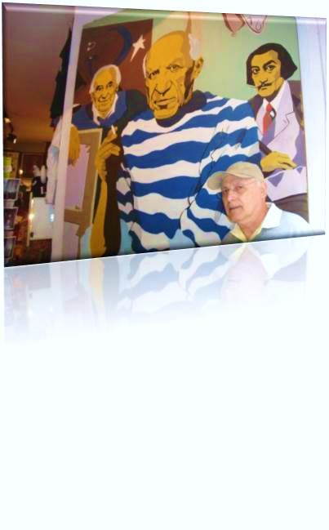
O pintor que aparece em destaque na foto do painel, tendo ao lado os notáveis artistas conterrâneos, Miró e Dali, conseguiu transmitir para o mundo o absurdo e a falta de sentido gerado por uma guerra.

Slide 10
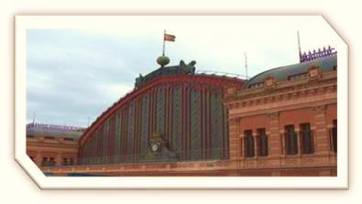
Após a saída, ao passar em frente à estação que foi fielmente reconstruída, notei que toda sua beleza foi novamente exaltada.
Olhei para o monumento todo iluminado e entendi a revolta do povo espanhol pelo ato de terrorismo praticado, como fez Picasso quando pintou Guernica.
Estação ferroviária onde houve o atentado no dia 11-03-2004, destruindo alguns comboios, matando 191 pessoas e ferindo 1700. A origem foi atribuída a grupos terroristas internacionais.

Slide 11
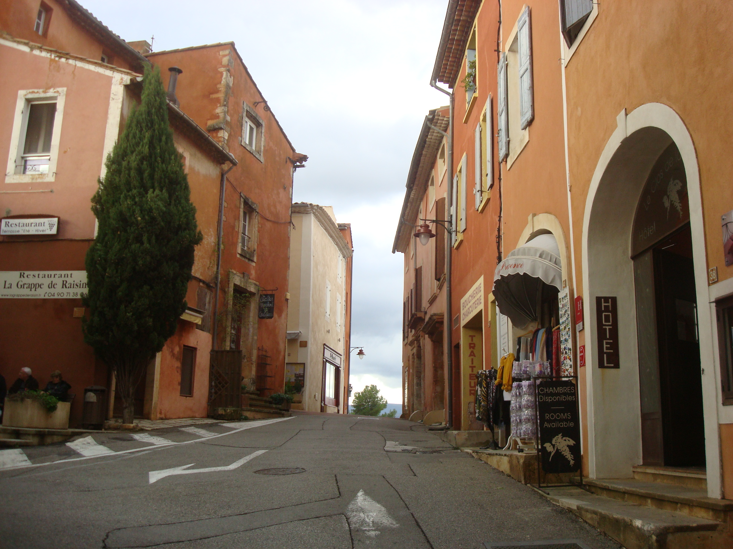

CRIAÇÃO E FORMATAÇÃO
TONINHO
VENDRAMINI
Arte final
Arquivo pessoal % Internet
Músicas de Fundo
Acompanhamento
Aranjuez Mon Amour
Encerramento
Amigos para Sempre
ACESSE MEUS ESPAÇOS CULTURAIS E TORNE-SE MEU SEGUIDOR
http://sergrasan.com/toninhovendraminislides/
http://vendraminiletras.blogspot.com
MEMBRO EFETIVO:
ACADEMIA NACIONAL DE LETRAS DO PORTAL DO POETA BRASILEIRO - ACADÊMICO 28
ASSOCIAÇÃO DOS POETAS E ESCRITORES DE JUNDIAÍ E REGIÃO.
Foto: Roussillon - Sul da França

